Slide 1
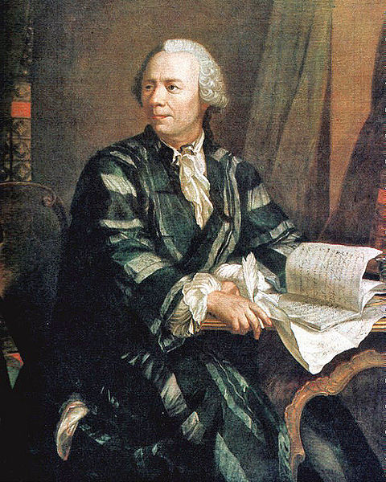
Леонард Ейлер

Slide 2
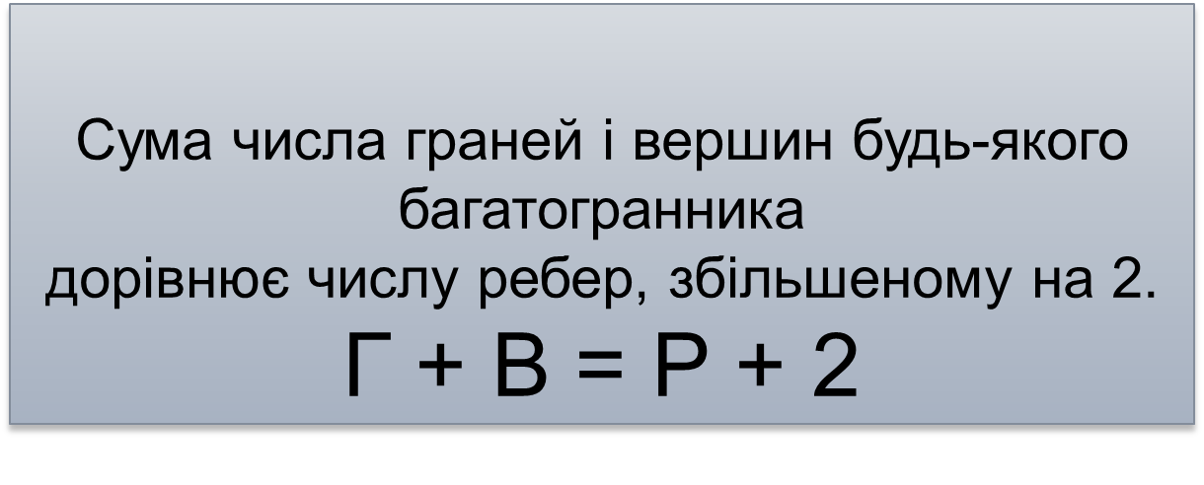
В - число вершин опуклого багатогранника,
Р - число його ребер
Г - число граней.
Сума граней и вершин, без числа ребер
в будь-якому многограннику дорівнює 2.
Г + В - Р = 2

Slide 3
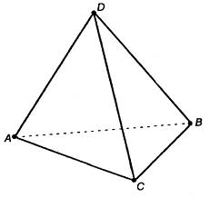
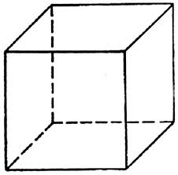
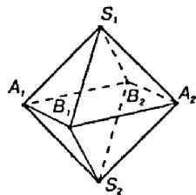
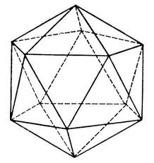
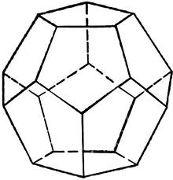
Правильний многогранник | Малюнок | Число
 |  | Граней (Г) | Вершин (В) | Ребер (Р) | В - Р + Г = 2
Тетраедр |  | 4 | 4 | 6 | 4-6+4=2
Гексаедр |  | 6 | 8 | 12 | 8-12+6=2
Октаедр |  | 8 | 6 | 12 | 6-12+8=2
Ікосаедр |  | 20 | 12 | 30 | 12-30+20=2
Додекаедр |  | 12 | 20 | 30 | 20-30+12=2

Slide 4
Теорема Ейлера відіграє величезну роль в математиці. З її допомогою було доведено величезна кількість теорем. Перебуваючи в центрі постійної уваги з боку математиків, теорема Ейлера отримала далекосяжні узагальнення. Більше того, ця теорема відкрила нову главу в математиці, яка називається топологією.

